Slide 1
Тема урока «Инерция полезная и вредная»
7 класс

Slide 2
Тест – вопрос 1
1вариант: Как с латинского переводится слово «инерциа»?
2 вариант: Дайте определение «Инерция – это…

Slide 3
Тест – вопрос 2
1 вариант : Дайте определение «Масса – это
2 вариант: Как инертность тела зависит от его массы?

Slide 4
Тест – вопрос 3
1 вариант: Какой буквой обозначают массу?
2 вариант: Назовите единицы измерения массы в системе СИ.

Slide 5
Ответы- вопрос 1
1в. «Инерциа» (лат.) – неподвижность, бездеятельность.
2в. Инерция – это явление сохранения скорости тела при отсутствии действия на него других тел.

Slide 6
Ответы- вопрос 2
1в. Масса – это физическая величина , которая является мерой инертности тела.
2в. Чем больше масса тела, тем инертнее тело.

Slide 7
Ответы- вопрос 3
1в. Обозначение массы - m («эм» малое)
2в. Единицы массы в СИ – кг - килограмм

Slide 8
Критерии оценки
3 правильных ответа – «5»
2 правильных ответа – «4»
1 правильный ответ – «3»

Slide 9
Инерция
Полезная | Вредная

Slide 10
Задачи из сборника Лукашика
№ 171

Slide 11
Правила
Пассажиры должны держаться за поручни.
Водители не должны резко менять скорость без необходимости .

Slide 12
Задачи из сборника Лукашика
№ 172

Slide 13
Правила
Пассажиры должны сидеть на местах, не передвигаясь во время движения, а водитель избегать резкого изменения скорости без необходимости.

Slide 14
Задачи из сборника Лукашика
№ 177

Slide 15
Правила
Пешеходы должны переходить улицу по пешеходному переходу, убедившись в безопасности, а водители вовремя тормозить и не превышать скорость.

Slide 16
№178

Slide 17
Правила
Буксировать плавно
На жестком тросе

Slide 18
№194
Свои примеры

Slide 19
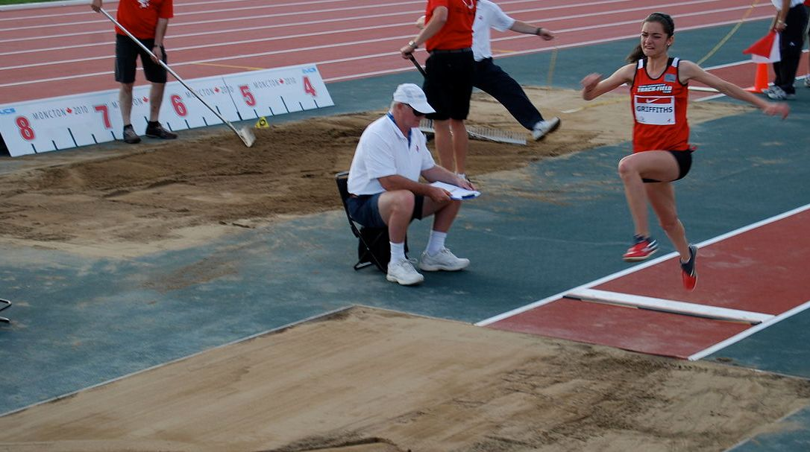
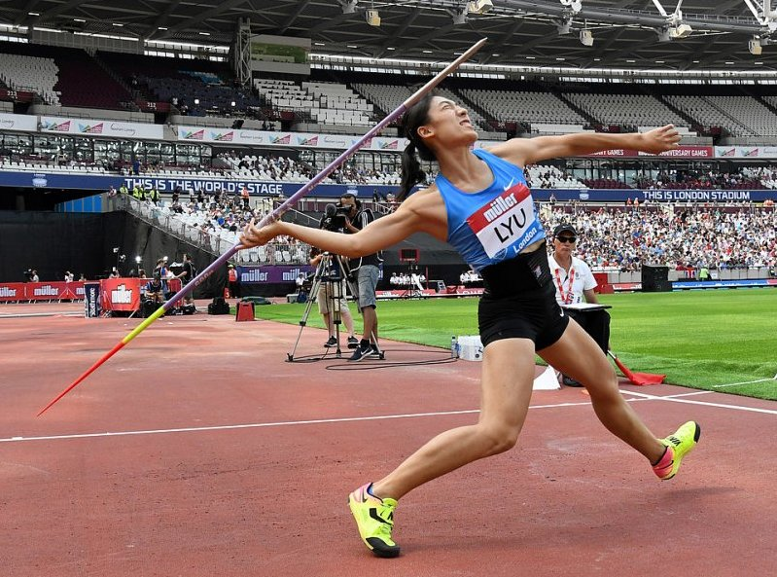

Slide 20
№184

Slide 21
№175

Slide 22
№176

Slide 23
Задачи из сборника Лукашика
№182

Slide 24
№182

Slide 25
Экспериментальное задание

Slide 26
Видеофрагмент
В каких ситуациях показано проявление инерции в данном видеофрагменте?

Slide 27
Домашнее задание
Дополнить таблицу новыми примерами.

